Slide 1
SUSTAV PREPOZNAVANJA LICA
Marija Gaurina, prof. mentor, Tehnička i industrijska škola Ruđera Boškovića u Sinju
Ivan Vulić, prof. mentor, Tehnička i industrijska škola Ruđera Boškovića u Sinju
Carnet Users Conference (CUC ), Rovinj, 26.travnja 2023.godine

Slide 2
Od papirnatog neurona…
Ideja umjetne neuronske mreže najlakše se može objasniti na primjeru jednostavnog neurona

Slide 3
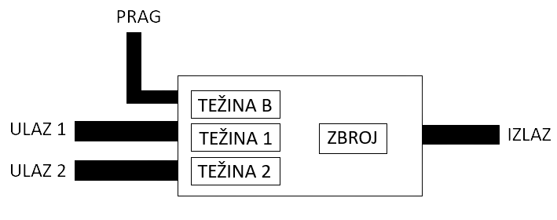
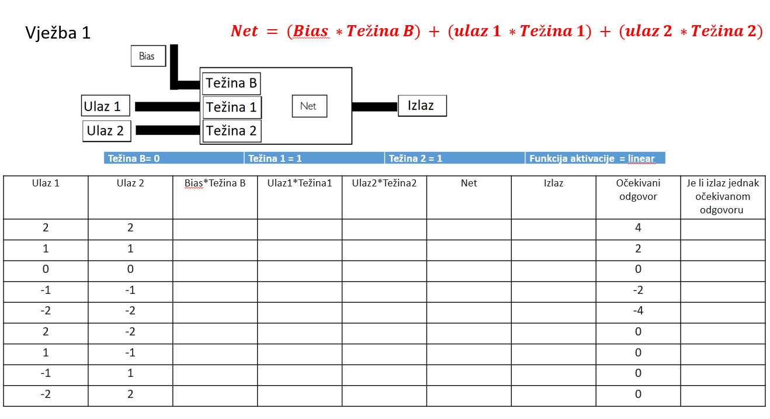
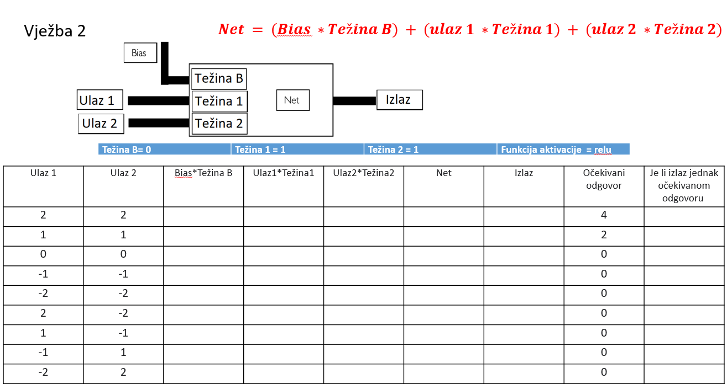
…

Slide 4
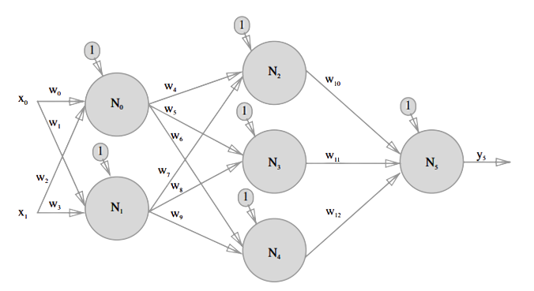
…preko jednostavne…
AKTIVACIJSKA FUNKCIJA - SIGMOIDALNA

Slide 5
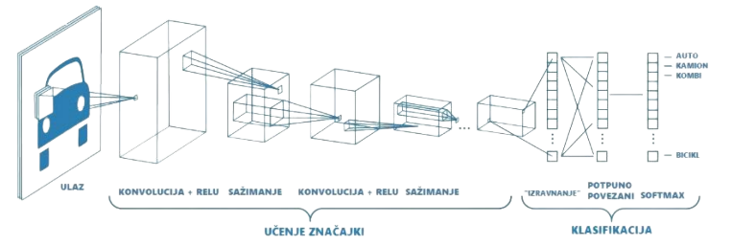
…i konvolucijske neuronske mreže
Nadogradnja jednostavne višeslojne mreže
Ulazni sloj
Skriveni sloj
Izlazni sloj
Arhitektura konvolucijskih neuronskih mreža pokazala se izrazito dobra u radu sa slikama i prepoznavanju značajki s istih

Slide 6
…do sustava prepoznavanja lica
Ovim projektom pokušali smo učenicima približiti sustav prepoznavanja lica primjenom HUSKEYLENS kamere koristeći ugrađenu funkciju za razlikovanje lica
Kao i druge biološke karakteristike tijela lice je jedinstveno i teško ga je kopirati
Što je i kako funkcionira sustav za prepoznavanje lica?
Tehnologija biološkog utvrđivanja identiteta temeljena na prepoznavanju crta lica
Kamerom se prikupljaju slike ili videozapisi ljudskih lica koja se automatski prate
Izvodi se niz analitičkih tehnika prepoznavanja lica

Slide 7
O aktivnosti
Cilj - otkriti bilo koju konturu lica, prepoznati i pratiti naučeno lice.
Prepoznavanje jednog lica
Prepoznavanje više lica

Slide 8
Ishodi
Nakon provedene aktivnosti učenici će moći:
Jednostavnim riječima objasniti kako funkcionira HUSKEYLENS kamera.
Detektirati lice HuskeyLens kamerom
Naučiti lice HuskeyLens kamerom (iz različitih kutova)
Prepoznati lice HuskeyLens kamerom
Izraditi model vrata koja se otvaraju primjenom HuskeyLens kamere

Slide 9
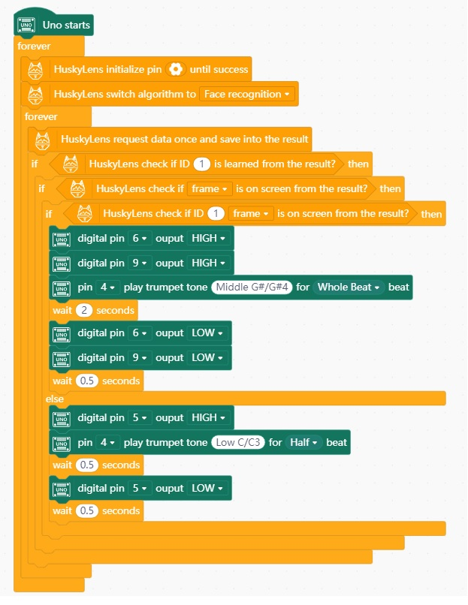
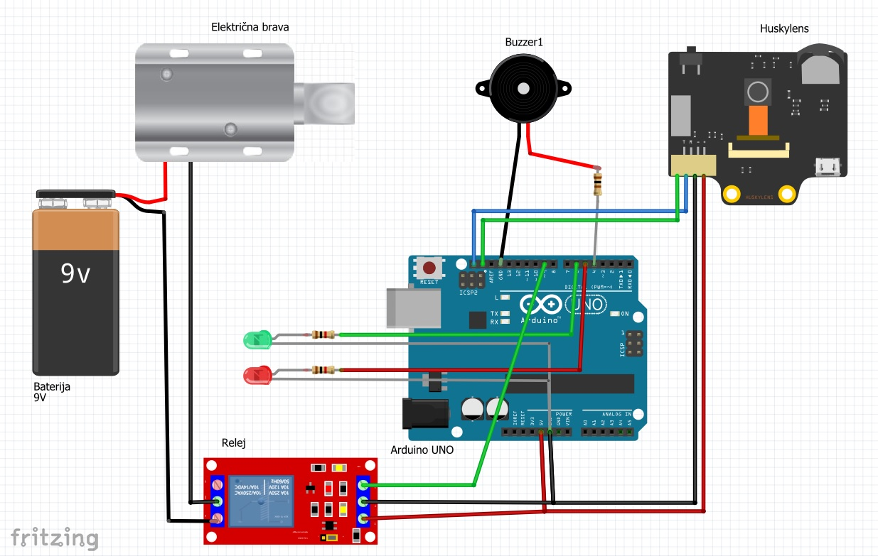
Tijek aktivnosti…zadatak…

Slide 10
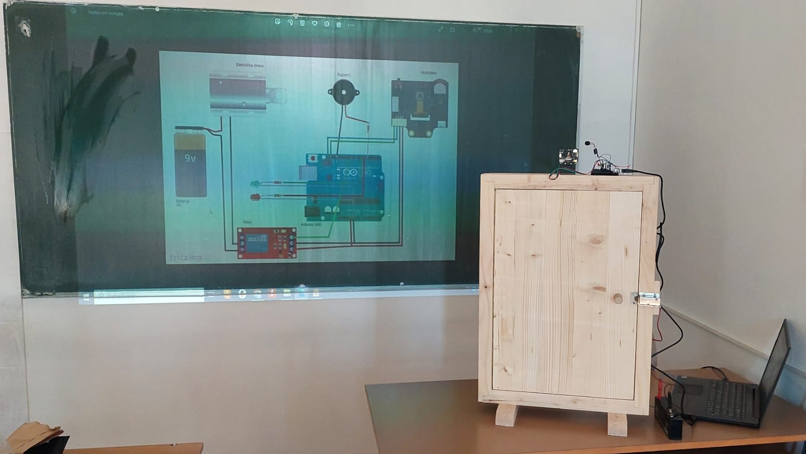
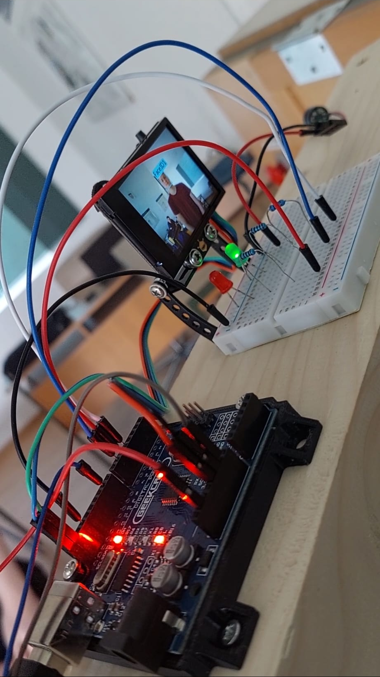
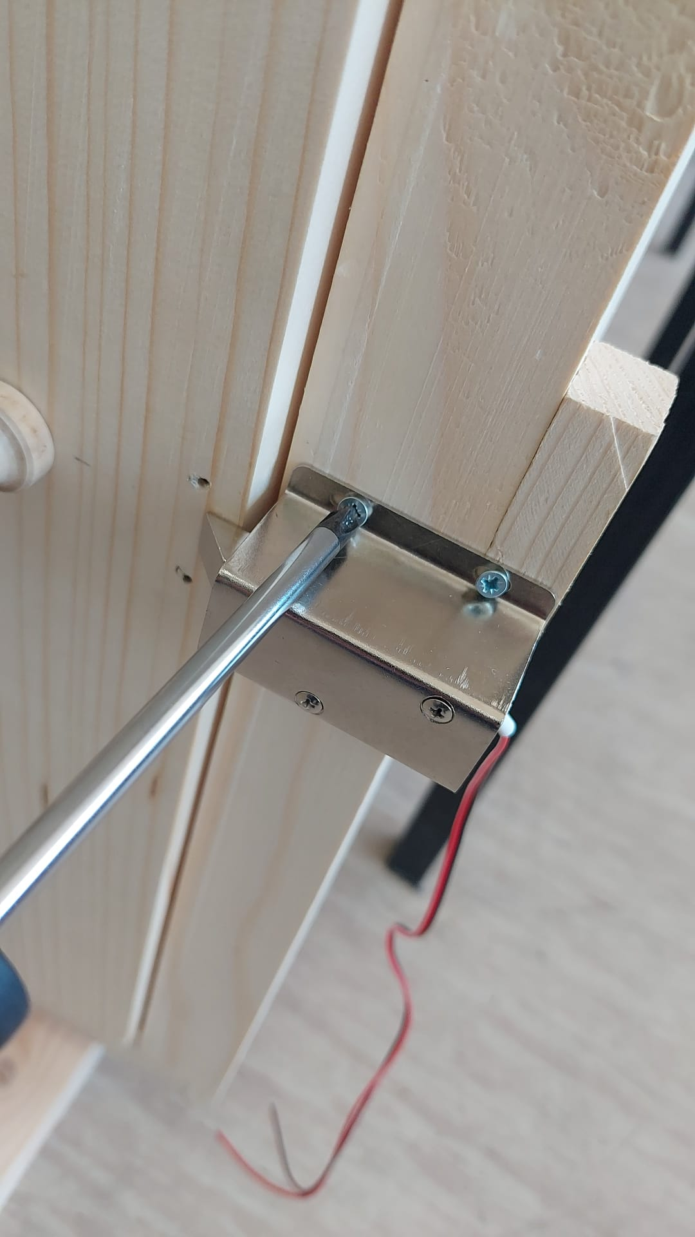
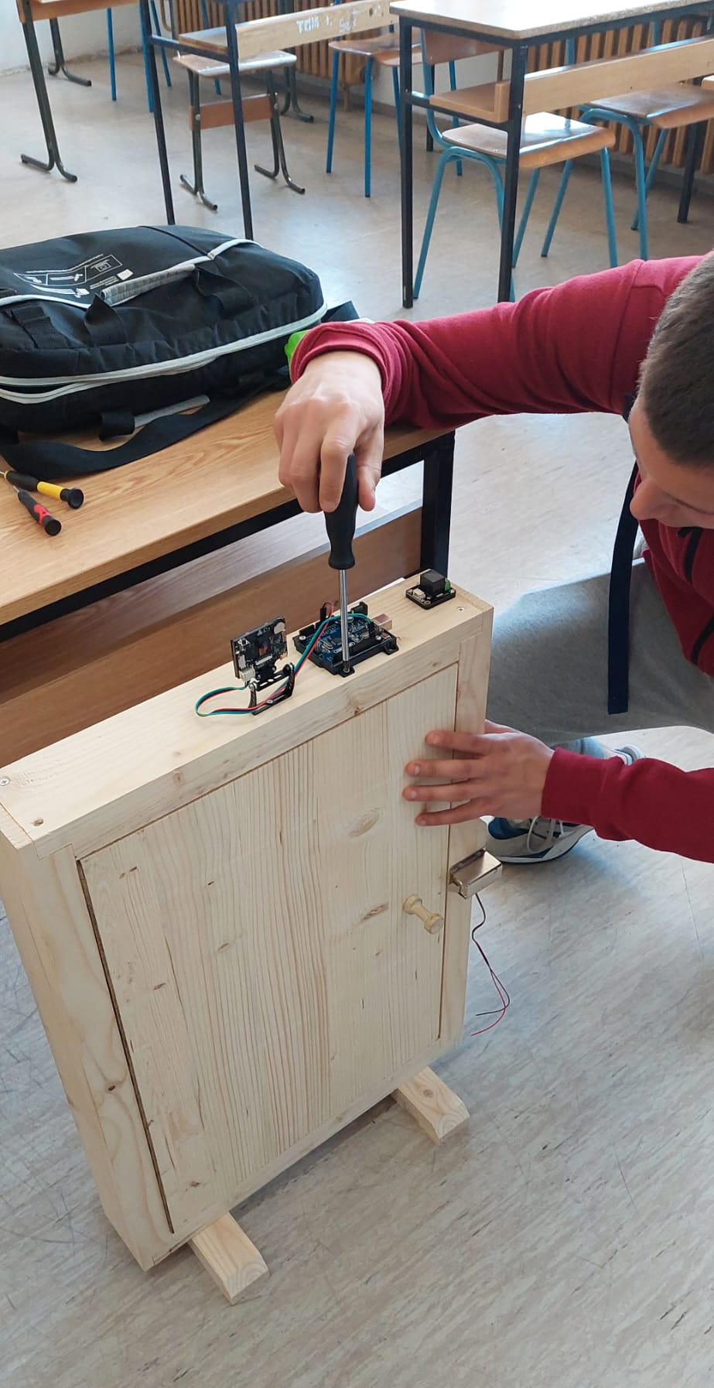
Tijek aktivnosti…zadatak…

Slide 11
HVALA NA PAŽNJI!
Ivan.vulic3@skole.hr
marija.borozan1@skole.hr

